Slide 1
ADIÇÃO E SUBTRAÇÃO
PRIMEIRAS ABORDAGENS
Prof Jose Carlos

Slide 2
IMPORTANTE
Com o uso de materiais e jogos no ensino da matemática, obtemos grande sucesso na transmissão de conceitos matemáticos, a partir da concretização de elementos abstratos da compreensão matemática, levando os estudantes a pensarem e entenderem a Matemática de uma forma diferenciada.

Slide 3
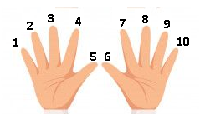
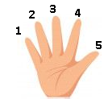
Enquanto o aluno não memoriza as tabuadas,
nada impede que use as mãos para auxiliar
nos cálculos .
Utilizando as duas mãos conseguirá
resolver adições simples,
cuja soma não ultrapassem 10.

Slide 4
A operação de adição, que envolve o uso simples das duas mãos, é facilmente assimilada pelos alunos.
Normalmente o aluno coloca uma parcela em uma mão e
outra parcela em outra mão, depois junta os dedos numa única contagem.
Vejamos o exemplo:
3 + 2= ?
+
=
3 + 2= 5

Slide 5
E se os dedos não forem suficientes
para representar a soma?
Fazer bolinhas, riscos,etc, são técnicas utilizadas, mas tomam tempo e não são práticas, além de serem cansativas e desestimulantes.

Slide 6
Como fazer !!!
7 + 4 = ?

Slide 7
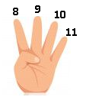
Primeiramente pedimos ao aluno grave mentalmente uma das parcelas,
de preferência sempre a maior.
E em seguida separe o número de dedos que correspondam a segunda parcela,
7 na cabeça
7 + 4 = ?
4 dedos
+
Contando em ordem crescente
7 + 4 = 11

Slide 8
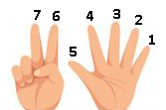
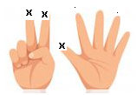
Na subtração sem reserva não encontramos dificuldades, pois as duas mãos são suficientes para realizar as operações.
7 - 3 = ?
-
7 - 3 = 4

Slide 9
Na introdução da subtração com reserva fizemos de maneira semelhante com a da adição com reserva.
12 - 4 = ?
Primeiramente pedimos ao aluno grave mentalmente o minuendo.
A partir do 12(na cabeça) fazer uma contagem regressiva até chegar ao 8 e ir registrando nos dedos.

Slide 10
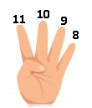
12 – 4 = ?
4 dedos
12 – 4 = 8

